Slide 1
Aholining mehanik harakatini miqdoriy va sifatiy baholash
REJA:
1. Aholining mehanik harakati (migratsiya) turlari
2. Aholi mehanik harakatini hisobga olish usullari
3. Mehnat migratsiyasi

Slide 2


Slide 3

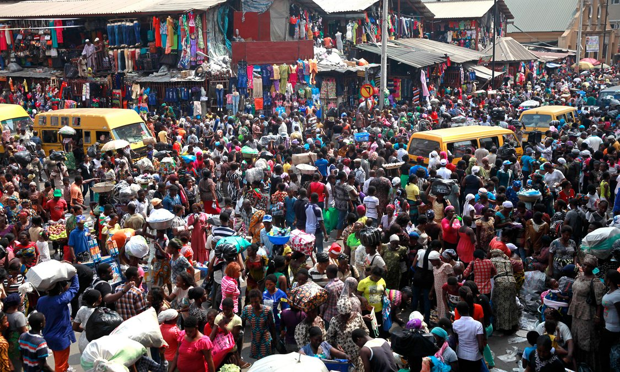
Migratsiya so’zi lotincha so’zidan otlingan bo’lib, ko’chish degan ma’noni bildiradi. Kishilarning yashash, ishlash, o’qish maqsadida, ma’muriy chegaralardan o’tgan holda, bir manzilgoxdan ikkinchi manzilgohga doimiy yoki ma’lum muddatga ko’chishi migratsiya deyiladi. Demak, ayholining xududlar bo’ylab harakati aholi migratsiyasini ifodalaydi. Migratsiyada ishtirok etgan kishilarni esa «migrantlar» deb ataladi.

Slide 4
MIGRATSIYA YO’NALISHIGA BINOAN
TASHQI MIGRATSIYA
ICHKI MIGRATSIYA

Slide 5

AHOLI MIGRATSIYASI O’Z MOHIYATIYAGA KO’RA UCH TURGA
DOIMIY
VAQTINCHA (MAVSUMIY)
TEBRANMA (MAYATNIKSIMON)

Slide 6

Doimiy migratsiya BMT ta’rifiga binoan aholining bir joydan ikkinchi joyga ko’chib, bir yildan ko’p yashab qolishidir. Vaqtincha migratsiya esa aholining bir joydan ikkinchi bir joyga ko’chib, ma’lum muddat yashab qaytishidir. Vaqtincha migratsiyaga aholinng o’qish, armiya xizmati, shartnoma asosida ishlash uchun vaqtincha yashash joyini o’zgartirishini kiritish mumkin.

Slide 7

Tebranma migratsiyada kishilar bir manzilgohdan boshqa bir manzilgoxga ishlash yoki o’qish maqsadida xar kuni yoki bir xaftada qatnashidir. Ushbu migratsiya aksariyat hollarda urbanizatsiya sharoitida rivojlanib boradi. Tebranma migratsiyani asosiy yo’nalishi qishloqdan shaharga, kichik shaharlardan katta shaharlarga tomon bo’ladi.

Slide 8

Aholining mehanik harakati yoki bir joydan ikkinchi joyga ko’chib o’tishi quyidagi turlarga bo’linadi:
Doimiy (umrbod) migratsiya - doimiy yashash joyini butunlay almashtirish bilan bog'liq: boshqa mamlakatga yoki qishloqdan shaharga va h.k.
Vaqtinchalik migratsiya yetarlicha uzoq muddatga, lekin cheklangan, ko'pincha oldindan belgilangan muddatga ko'chishini bildiradi.

Slide 9
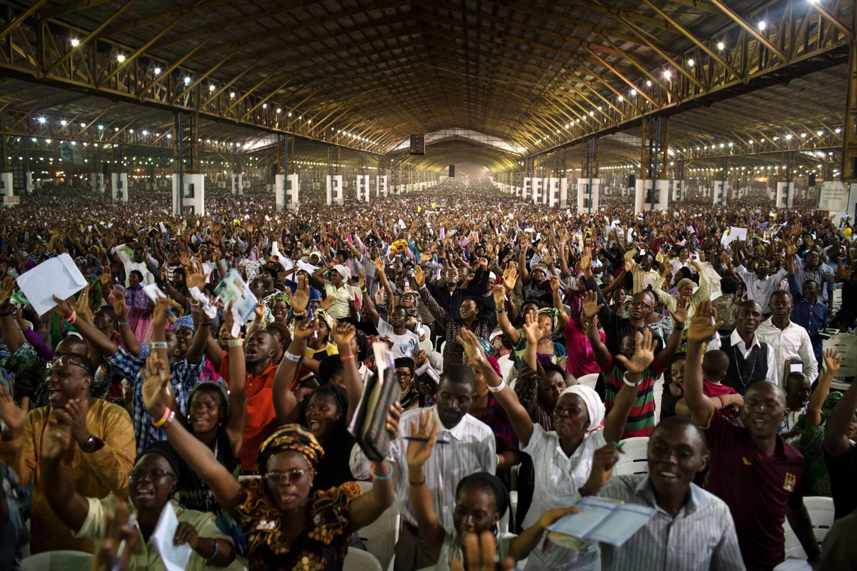
Ilmiy manbalarda aholining bir joydan ikkinchi joyga bo’lgan harakatini ya’ni ko’chishini ifodalashda «Aholining migratsion harakati», «Aholining mexanik harakati», «Emmigratsiya», «Immigratsiya», «Reemmigratsiya» tushunchalaridan foydalaniladi. «Aholining migratsion xarakati», «Aholining mexanik xarakati», tushunchalari asosan bir jarayonni - aholini ko’chishini ifodalaydi. Emigratsiya-aholining ma’lum davlatdan ko’chib ketish jarayoni bo’lib, ularni, ya’ni ko’chib ketganlarni emmigrantlar deyiladi.

Slide 10
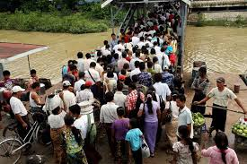
Shuni aloxida qayd etish lozimki. «Emmigrant» va «Immigrant» tushunchalari uchun xalqaro yagona ta’rif mavjud emas. Bu tushunchalar bo’yicha xar bir davlatning o’z mezonlari bordir. Masalan. Bolgariyada «immigrant» shu
davlatga joylashish maqsadida boshqa davlatdan kelganlar:
«emmigrant» esa-Bolgariyani butunlay tashlab boshqa davlatga yashash uchun ketganlar: Polshada - oldin xorijda, ya’ni boshqa davlatda yashab, keyinchalik shu davlatga doimiy grajdanlik uchun kelganlar «immigrantlar» deb: Polhshani butunlay tashlab ketganlar esa «emmigrantlar» deb ataladi.

Slide 11
Aholining migratsion harakatiga ko’plab omillar ta’sir etishi mumkin. Ularga ijtimoiy: siyosiy, milliy, diniy, ekologik, harbiy va demografik omillarni kiritish mumkin. Umuman xalqaro migratsiyani olti guruhga ajratiladi:
1.Oilaviy va boshqa sabablarga ko’ra, doimiy yashash maqsadida bir davlatdan ikkinchi davlatga ketgan emmigryntlar.
4.Qochoqlar.
5.Studentlar, stajer-tadqiqotchilar, ilmiy xodimlar va uqituvchilar.
2.Migrant mehnatkashlar.
6. Turli maqsadda ko’chib yuruvchilar turistlar, dam oluvchilar, anjumanlarga qatnashuvchilar va h.k.
3.Nolegal immigrantlar.

Slide 12
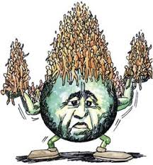
Hozirgi xalqaro migratsiyada asosiy o’rinni mehnat migratsiyasi egallaydi. Chunki xozirgi davrda insonning yashaashi uchun iqtisodiy omilning ahamiyati kuchaydi.
Dunyoda va uning alohida hududlarida jamiyat taraqqiyotining ma’lum bir tarixiy davrlarida turli ijtimoiy guruhlaridagi migrao’ion harakatni o’rganishda migratsiya ko’rsatkichlaridan foydalaniladi. Ayniqsa migratsiya jarayonini demografik nuqtai nazardan o’rganilganda uning ko’rsatkichlari atroflicha tahlil etiladi.

Slide 13
MIGRATSIYA KO’RSATKICHLARI:
1.Migratsiyaning absolyut va nisbiy son ma’lumotlari.
2.Migratsion harakatning intensivligi yoki koeffitsienti ma’lum hududda yashovchi aholida har 100 kishiga to’g’ri keluvchi migrantlar soni).
3.Migratsiya saldosi (bir yil davomida ko’chib kelgan aholi bilan, ko’chib ketgan ahotlining ayirmasiga) teng.

Slide 14

Migratsiya saldosi manfiy yoki musbat bo’ladi va u absolyut (masalan yiliga 3000 kishi) xamda nisbiy ko’rsatkichlarda (100 va 1000 kishi hisobiga) ifodalanadi.

Slide 15

Ma’lumki migratsiya aholi ko’chib kelgan xududning ham, ko’chib ketgan xududning ham demografik holatiga ta’sir qiladi. 1980 yillarda aholi o’sishida tashqi migratsiyaning roli Aqsh, Kanada, Frantsiya, Avstraliya kabi davlatlarda o’rtacha 25 foizni tashkil etgan. Boshqacha so’z bilan aytilsa, yuqorida qayd etilgan davlatlarda aholi o’sishining 1/4 qismini immigrantlar tashkil etgan.

Slide 16

Migrantlar oqimi yo’nalgan xududlarda, migratsiya salhdosi ijobiy, ya’ni ko’chib kelganlar soni, ko’chib ketganlar sonidan ortiq bo’ladi. Natijada bunday xududlarda aholi soni qsib boradi. Bu hol o’z navbatida nikoh holatiga, oilalar miqdorining oshib borishiga, tug’ilish jarayoniga ijobiy ta’sir ko’rsatadi. Aholi ko’chib ketayotgan xududlarda esa yoshlar salmog’i, jami aholi tarkibida kamayib boradi, mehnat yoshidan katta bo’lgan aholi salmog’i esa ortib borib, xududning demografik xolatiga salbiy ta’sir ko’rsatadi.

Slide 17
Aholining mehanik harakati yoki bir joydan ikkinchi joyga ko’chib o’tishi quyidagi turlarga bo’linadi:
Doimiy (umrbod) migratsiya - doimiy yashash joyini butunlay almashtirish bilan bog'liq: boshqa mamlakatga yoki qishloqdan shaharga va h.k.
Vaqtinchalik migratsiya yetarlicha uzoq muddatga, lekin cheklangan, ko'pincha oldindan belgilangan muddatga ko'chishini bildiradi. Masalan, ko'pchilik ishchilarning kam sonli aholi yashaydigan hududlarga shartnoma bo'yicha bir

Slide 18
Migratsiya bosqichlari. Migratsiya jarayoni uch bosqichga bo'linadi.
Birinchi bosqich — ko'chish to'g'risida qaror qabul qilish.
Ikkinchi bosqich — bevosita hududiy ko'chish. U davlat, turli jamoat tashkilotlari yordamida yoki mustaqil amalga oshirilishi mumkin.
Uchinchi bosqich — migrantlarning yangi yashash, ishjoyiga va mos ravishda ularning samarali hayot va mehnat faoliyatiga ko‘nikishi.

Slide 19
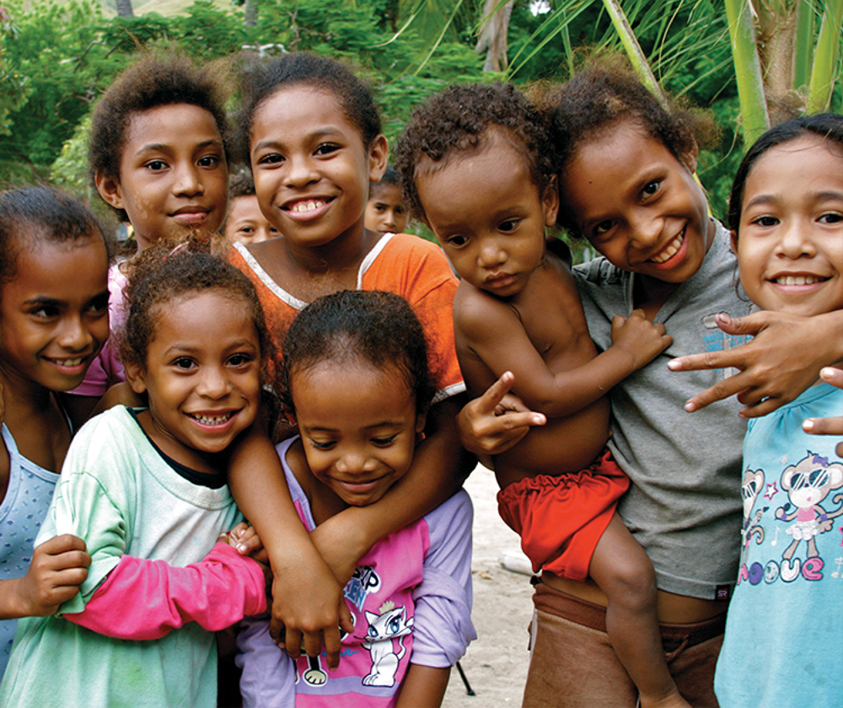
Bu bo'yicha barcha migrantlarni sprinter va stayer migrantlarga ajratish mumkin (bu yerda gap noodatiy va og'ir iqlimiy sharoitlari bolgan hududlarga ko'chish haqida ketmoqda). Sprinter-migrantning yangi joydagi mehnati faqat birinchi 2-3 oyliklarda samarali bo'ladi va ularning keyingi ko'nikishi qiyin- chiiiklar tug'diradi. . Stayer-migrantlarda esa mehnatning samara- dorligi me’yorlashadi, birnecha oylar mobaynida oshib boradi va ko'nikish jarayoni borgan sari engillashib hamda tezlasha boradi. Migrantlarni aynan shu turkumidan hududning doimiy aholisi shakllanishi va mehnat migratsiyasining samaradorligi sezilarli darajada oshishi mumkin.

Slide 20



Aholi mehanik harakatini hisobga olish usullari
Aholi migratsiyasini hisobga olish nihoyatda murakkab masalalar qatoriga kiradi. Migratsiya haqidagi ma’lumotlar manbaiga asoslanib, uni hisobga olish usullarini ikki guruhga ajratish mumkin. Birinchi guruh migratsiyani hisobga olish usullarining bevosita usullariga asoslanib, ularning asosida migratsion jarayonlarni joriy ro'yxatga olish. Bu yerda migrantlarni ketish va kelish joyidagi har bir alohida harakatlanish vaziyatlarini bevosita ro'yxatga olish nazarda tutilmoqda.

Slide 21
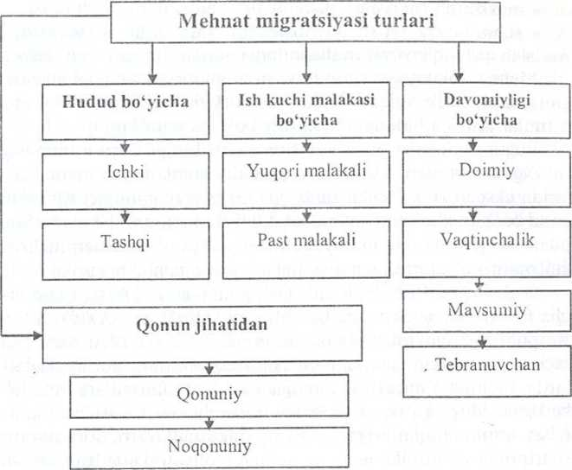

Slide 22
Mehnat migratsiyasi tasnifi.
Rivojlangan mamlakatlar o'rtasida mehnat migratsiyasi;
rivojlanayotgan mamlakatlar o'rtasida mehnat migra­tsiyasi.
Ish kuchlari malaka bo'yicha yuqori malakali hamda past malakali ish kuchlari migratsiyasiga bo'linadi.
Mehnat migratsiyasi davomiyligiga qarab:
doimiy yoki uzoq muddatga mo'ljallangan (boshqa mam­lakatga doimiy ko'chib ketish yoki qishloq joylaridan shaharga doimiy yashashga ko'chib ketish);
vaqtinchalik (masalan, shartnoma asosida boshqa mamlakatga muayyan davrga ishlash uchun borish);
mavsumiy (masalan, qishloq xo'jaligi ishlariga jalb etish);
tebranuvchan (ish kuchining bir hududdan ikkinchisiga, masalan qishloq joylaridan shaharlarga muntazam qatnab ishlashi).

Slide 23

Mehnat migratsiyasi qonuniy, ya’ni mamlakatda amal qilayotgan qonunchilik, xalqaro huquq me’yorlari, davlatlararo huquqiy bitimlar asosida hamda noqonuniy bo'lishi mumkin.
Bugungi globallashuv sharoitida mehnat migratsiyasi ommaviv tus olgan. Masalan, Yevroosiyo iqtisodiy hamjamiyati mamlakatlarida ekspertlar xulosalariga ko'ra, mehnat rnigrantlari ish bilan band bo'lgan aholining taxminan 4,0-5,0 foizini taslikil etadi. Shu bilan bir qatorda noqonuniy, ya’ni ro'yxatga olinmasdan mehnat faoliyatini olib borayotgan migrantlar ham ko'pchilikni tashkil etadi.

Slide 24
E’TIBORINGIZ UCHUN RAXMAT.

